Slide 1
blok 2 les 2: taal thuis en op school

Slide 2
U leert deze les:
Hoe u met uw kind kan praten over school
Hoe u met uw kind de Nederlandse taal kan oefenen

Slide 3
praten met uw kind

Slide 4
samen leren

Slide 5
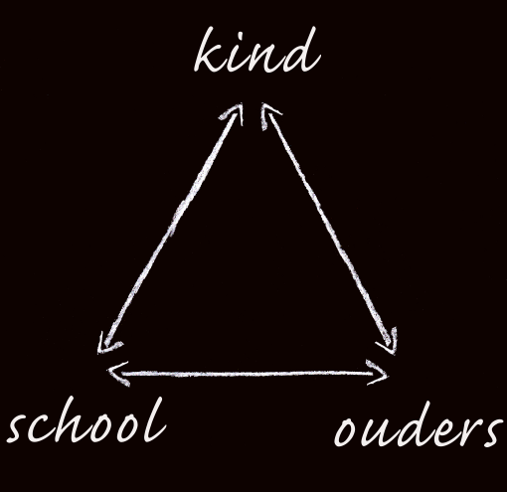
Praten met uw kind
Voor ouders is het belangrijk om te weten wat uw kind doet
Door te praten met uw kind komt u hier achter
U leert uw kind beter kennen
De band tussen u en uw kind wordt beter

Slide 6
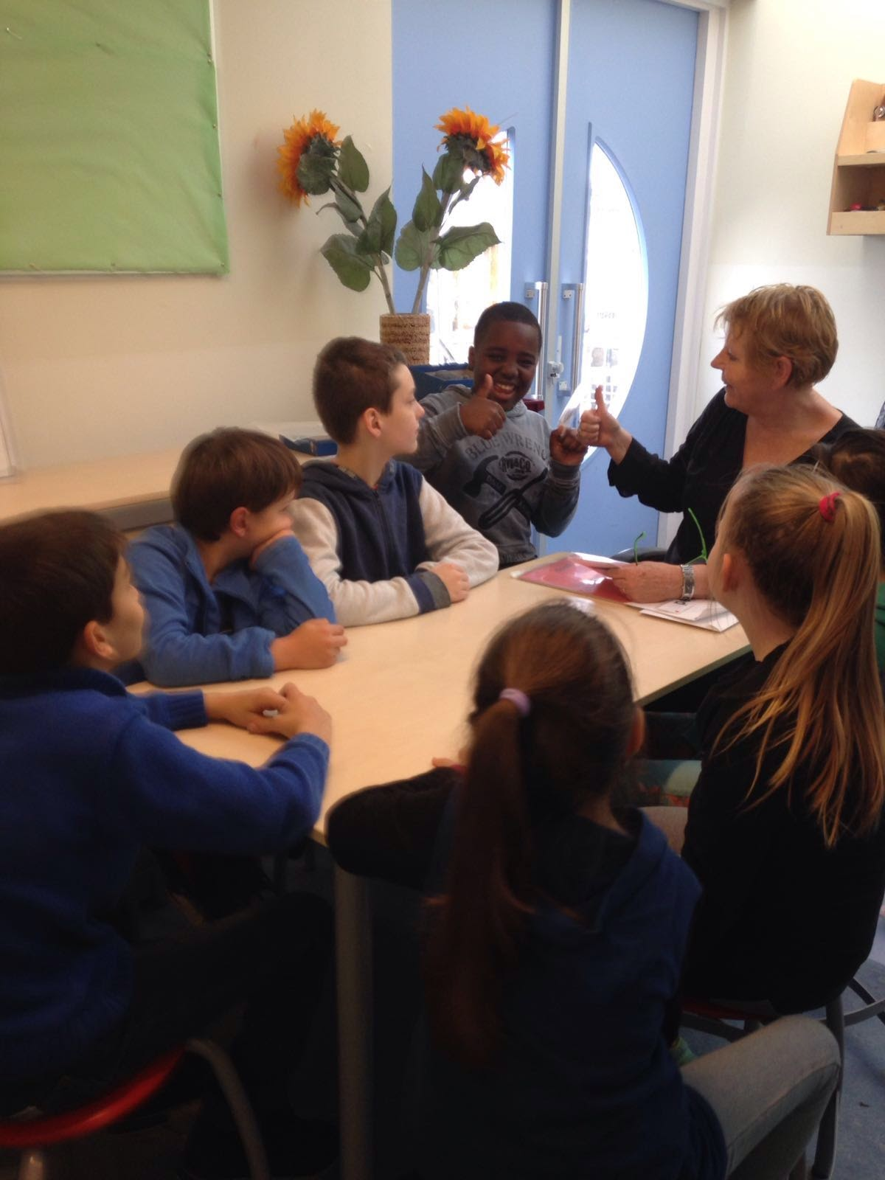
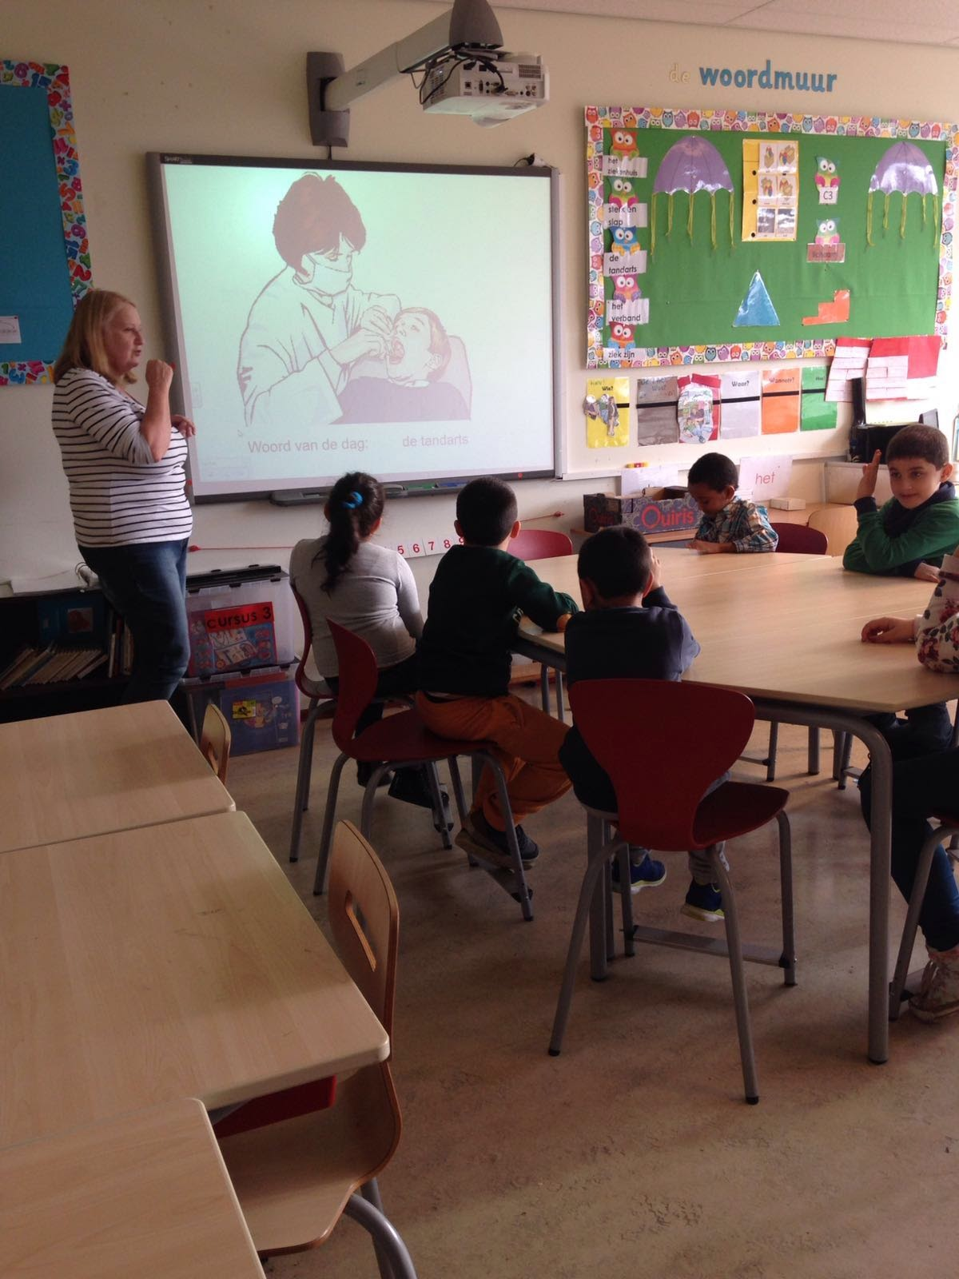
Praten over school
Wat doet uw kind op school?
Wat leert hij / zij in de klas?
Wat vindt hij / zij leuk op school?
Wat vindt hij / zij lastig op school?

Slide 7
het huiswerk

Slide 8
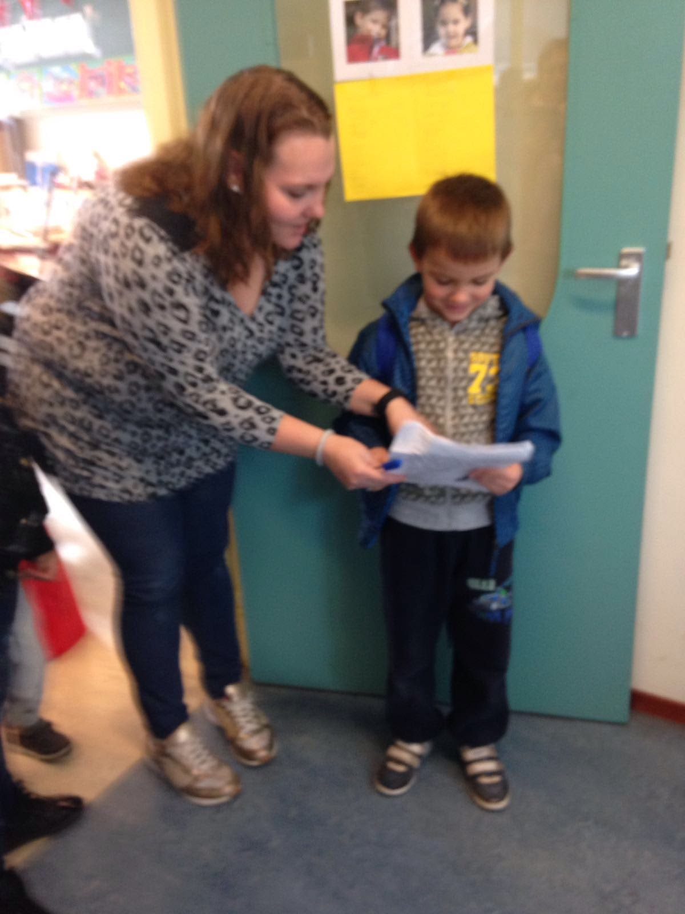
Praten over schoolwerk
Wat heeft uw kind gemaakt?
Wat staat er op de tekening / op het werkblad?
Wat heeft hij / zij geleerd bij dit werk?
Wat vindt hij / zij van het werk?
Helpt u bij het huiswerk?

Slide 9
de vriend / de vriendin

Slide 10
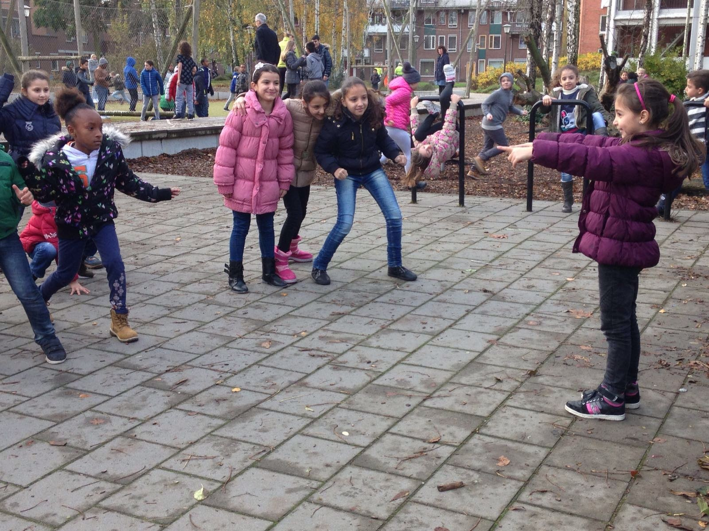
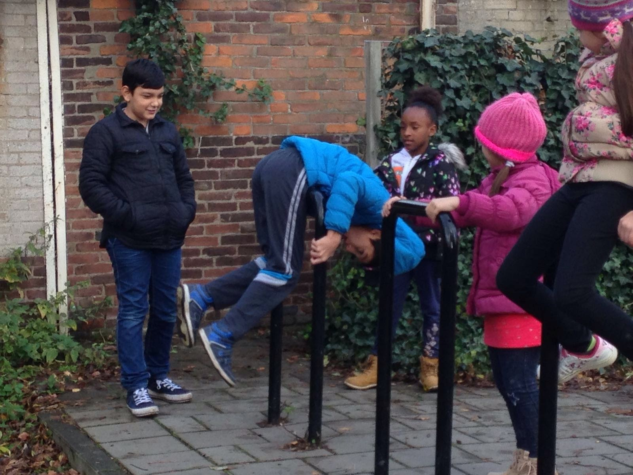
Praten over vriendjes
Met welke kinderen speelt uw kind graag?
Welke spelletjes speelt uw kind graag?
Vertel welke spelletjes u vroeger graag speelde

Slide 11
Hoe kan ik mijn kind helpen?

Slide 12
Samen oefenen
Oefen de woorden van het woordenboek elke week, samen met uw kind. U wijst aan ->uw kind benoemt U benoemt -> uw kind wijst aan

Slide 13
Samen lezen
Neem uw kind mee naar de bieb en lees thuis samen uit de boeken.
Stel vragen: - waar gaat het boek over?
Vind je het een leuk verhaal?
Welke boeken vindt uw kind leuk?

Slide 14
boodschappen doen

Slide 15
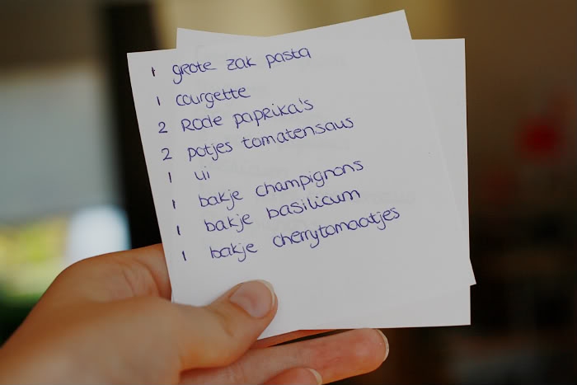
de boodschappenlijst

Slide 16
Samen naar de winkel
Maak samen de boodschappenlijst
Laat uw kind de woorden die het al kent benoemen in het Nederlands
Laat uw kind dingen vragen in de winkel ‘mag ik 2 broden alstublieft’ ‘hoeveel kost het?’
Vertel wat je allemaal doet tijdens het boodschappen doen

Slide 17
Aan de slag!

Slide 18
Tweetal coach
U gaat in een tweetal samen oefenen
> oefen samen het woordenboek van de cursus Nederlands
> oefen samen met het lezen van een boek, stel vragen aan elkaar

Slide 19
Zijn er nog vragen?

